Slide 1
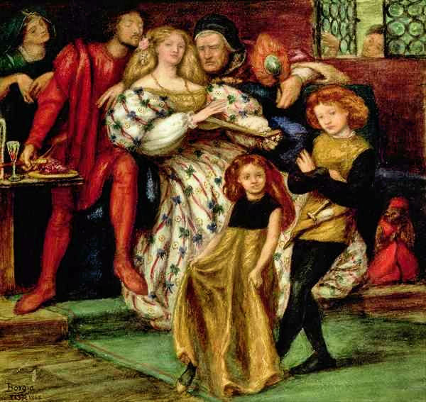
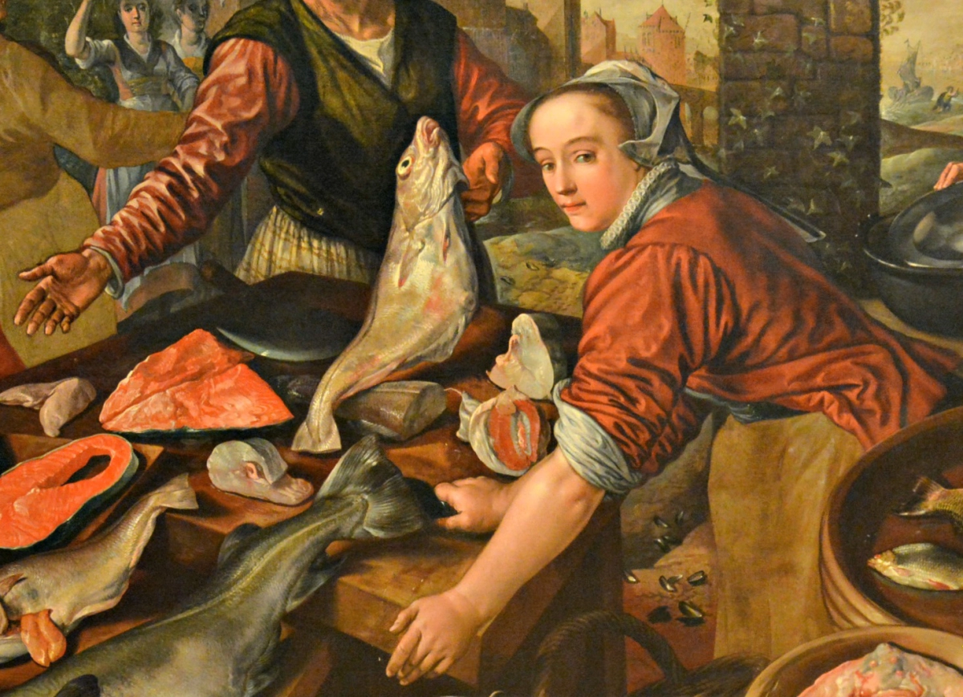
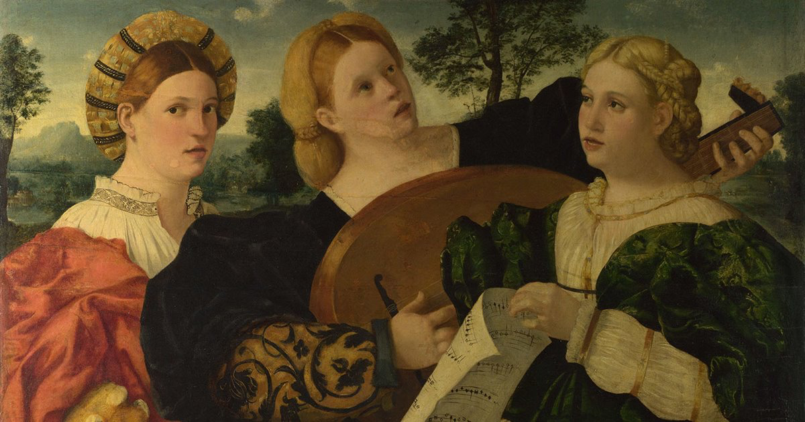
Donne e società nel Rinascimento

Slide 2
Lutero
«Anche se le gravidanze le consumano di stanchezza o fino allo sfinimento... è questo lo scopo per cui [le donne] esistono»

Slide 4
Donne sovrane
Regine
Inghilterra: Maria I (1553-58) ed Elisabetta I Tudor (1558-1603), Maria II (1689-94) e Anna Stuart (1702-14).
Spagna: Isabella di Castiglia (1474-1504)
Svezia: Cristina di Svezia (1642-54)
Russia: Caterina I (1725-27); Caterina II (1762-96)
Reggenti
Francia: Caterina de Medici (1560-63), Maria de Medici (1610-22) e Anna d’Austria (1643-51)
Duchesse, ecc.
Ferrara: Lucrezia Borgia (1480-1519), Renata di Francia (1510-75)
Ischia: Costanza d’Avalos (1460-1541)
Camerino: Caterina Cybo (1501-55),
Benevento: Vittoria Colonna (1490-1547); Maria d’Aragona-Avalos (1503-68)
Urbino: Elisabetta Gonzaga (1471-1526)
Correggio: Veronica Gambara (1485-1550)

Slide 5
Discutete…
E’ normale che la donna abbia più importanza dell’uomo nella cura dei figli? Perché?
Com’è cambiato oggi il lavoro delle donne? Perché si dice “donna in carriera”?
Ci sono ambiti lavorativi o familiari in cui è più adatto l’uomo e altri in cui è più adatta la donna?
Come è vista oggi la donna al potere?

